Slide 1
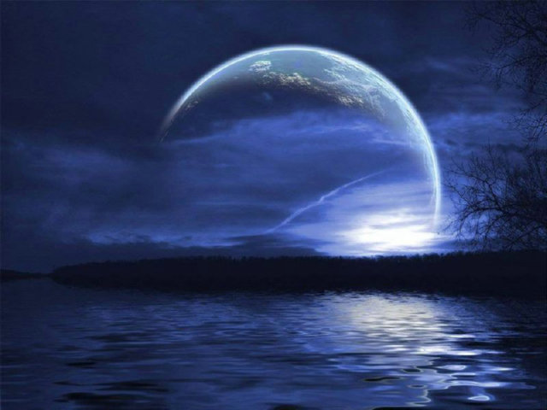

中国古代诗歌散文欣赏(选修)第三单元
因声求气 吟咏诗韵
阁 夜
杜 甫

Slide 2
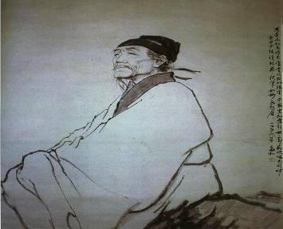
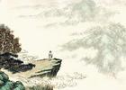
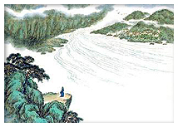
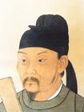
诗人: 杜甫

Slide 3
诗人回顾
杜甫，字子美，授左拾遗（谏官），故称“杜拾遗”，严武表其为检校工部员外郎，故称“杜工部”。他的诗反映唐安史之乱前后的社会现实，故有“诗史”之称。他的诗表达悲天悯人情怀，济世安民思想，以及其高尚人格和完美技巧，故又有“诗圣”之称，并被推崇为现实主义诗派的代表。他与李白并称为“李杜”，他更被宋代江西派奉为鼻祖，著有《杜工部集》。

Slide 4
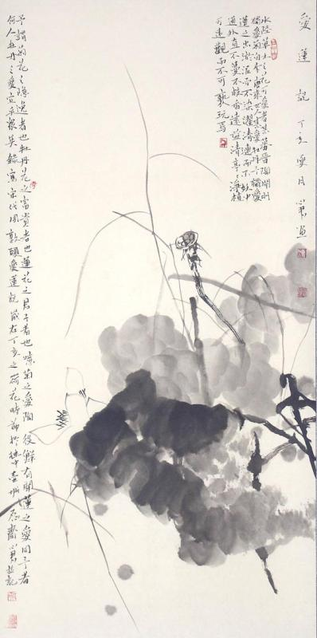
写作背景
“阁夜”，即西阁之夜。这首七言律诗是杜甫于大历元年（766）冬寓居夔州西阁时所作，是诗人感时、伤乱、忆旧、思乡心情的真实写照。当时，蜀中发生了崔旰、郭英乂、 杨子琳等军阀的连年混战，吐蕃也不断侵袭蜀地，加之杜甫好友郑虔、苏源明、李白、严武、高适等人相继亡故，所以杜甫深感寂寞悲哀。

Slide 5
阁夜
岁暮阴阳催短景，天涯霜雪霁寒宵。
五更鼓角声悲壮，三峡星河影动摇。
野哭千家闻战伐，夷歌数处起渔樵。
卧龙跃马终黄土，人事音书漫寂寥。
正音 ①景：yǐng 日光；②霁：jì 雪止；

Slide 6
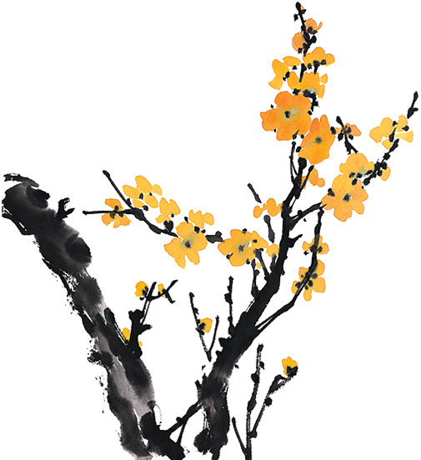
《阁夜》的体裁：
●从诗体看，属七言律诗；
●从内容看，是一首抒情诗；
●律诗属近体诗，又名今体诗，格律诗。

Slide 7
本诗朗读的注意事项
（1） 押韵
（2） 节拍
（3） 对仗
（4） 平仄
（5） 感情

Slide 8
押韵
岁暮阴阳催短景，天涯霜雪霁寒宵 。
五更鼓角声悲壮，三峡星河影动摇。
野哭千家闻战伐，夷歌数处起渔樵。
卧龙跃马终黄土，人事音书漫寂寥。
押ao韵 偶句押韵

Slide 9
节拍
岁暮/阴阳/催/短景，天涯/霜雪/霁/寒宵。
五更/鼓角/声/悲壮，三峡/星河/影/动摇。
野哭/千家/闻/战伐，夷歌/数处/起/渔樵。
卧龙/跃马/终/黄土，人事/音书/漫/寂寥。
节拍
2---2--1---2 2---2--1---2

Slide 10
对仗
岁暮阴阳催短景，天涯霜雪霁寒宵。
五更鼓角声悲壮，三峡星河影动摇。
野哭千家闻战伐，夷歌数处起渔樵。
卧龙跃马终黄土，人事音书漫寂寥。
例: 颔联“五更”与“三峡”、“鼓角”与“星河”名词相对，“声悲壮”与“影动摇”主谓结构的词组相对；颈联“野哭”与“夷歌”、“千家”与“数处”名词相对，“闻”与“起”动词相对，“战伐”、“渔樵”名词相对；

Slide 11
平仄
岁暮阴阳催短景，
天涯霜雪霁寒·宵。
五更鼓角声悲壮，
三峡星河影动·摇。
野哭千家闻战伐，
夷歌数处起渔·樵。
卧龙跃马终黄土，
人事音书漫寂·寥。
仄仄平平平仄仄
平平仄仄仄平·平
平平仄仄平平仄
仄仄平平仄仄·平

Slide 12
感情
第一联描绘冬景，有萧瑟之感，应读的平缓
第二联写夜中所闻悲壮之声，朗读时也应引吭高歌
第三联写夜哭、夷歌之凄惨，朗读时应转悲
第四联思及先贤功业，以自己的寂寥作结，自应以悲慨之音读之，使人“苍然有无穷之思”。

Slide 13
赏析诗文
1、首联“岁暮阴阳催短景，天涯霜雪霁寒宵”，描绘了一幅怎样的图景？作者的心境如何？“岁暮阴阳催短景”中的“催”字，很有表现力，请简要赏析。
2、颔联“五更鼓角声悲壮，三峡星河影动摇”为千古名句，说说其妙处。
3、颈联“野哭千家闻战伐，夷歌数处起渔樵”写什么？作者情感如何？
4、尾联“卧龙跃马终黄土，人事音书漫寂寥”作者联想此地两位历史人物的用意何在？

Slide 14
意境型
1、提问方式：这首诗营造了一种怎样的意境？
2、提问变体：这首诗描绘了一幅怎样的画面？表达了诗人怎样的思想感情？
3、解答分析：这是一种最常见的题型。所谓意境，是指寄托诗人情感的物象(即意象)综合起来构建的让人产生想象的境界。它包括景、情、境（技、效）三个方面。答题时三方面缺一不可。

Slide 15
4、答题步骤：
①描绘诗中展现的图景画面。考生应抓住诗中的主要景物，用自己的语言再现画面。描述时一要忠实于原诗，二要用自己的联想和想像加以再创造，语言力求优美。
②概括景物所营造的氛围特点。一般用两个双音节词即可，例如孤寂冷清、恬静优美、雄浑壮阔、萧瑟凄凉等，注意要能准确地体现景物的特点和情调
③分析作者的思想感情。切忌空洞，要答具体。比如光答“表达了作者感伤的情怀”是不行的，应答出为什么而“感伤”。

Slide 16
意境型答题模式
方法：
描摹诗歌图景＋概括意境特点 （ ＋技、效）＋剖析作者思想。
绝 句二首（其一）
杜甫
迟日江山丽，春风花草香。
泥融飞燕子，沙暖睡鸳鸯。
[注] 此诗写于诗人经过“一岁四行役”的奔波流离之后，暂时定居成都草堂时。
问题：此诗描绘了怎样的景物?表达了诗人怎样的感情?请简要分析。

Slide 17
参考答案
此诗描绘了一派美丽的初春景象：春天阳光普照，四野青绿，江水映日，春风送来花草的馨香，泥融土湿，燕子正繁忙地衔泥筑巢，日丽沙暖，鸳鸯在沙洲上静睡不动。(步骤一)这是一幅明净绚丽的春景图。(步骤二) 表现了诗人结束奔波流离生活安定后愉悦闲适的心境(步骤三)。

Slide 18

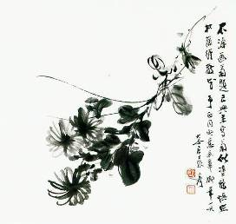
东坡
苏轼
雨洗东坡月色清，市人行尽野人行。
莫嫌荦确坡头路，自爱铿然曳杖声。
注：东坡，此诗为苏轼贬官黄州时所作。东坡，是苏轼在黄州居住与躬耕之所。
第一句在全诗中有何作用？请简要赏析。
第一句是全诗的铺垫，描绘出一幅雨后东坡月夜图，营造了一种清明幽静的气氛，以映衬作者心灵明澈的精神境界。

Slide 19
赏析诗文
（1）、“岁暮阴阳催短影，天涯霜雪霁寒宵”，描绘了一幅怎样的图景？作者的心境如何？
作者描绘了一幅寒冷孤寂的图景：时令到了寒冬，白昼越来越短，我浪迹天涯，在这霜雪初歇的寒宵，诗人对此倍感凄凉寒怆。

Slide 20
炼字型
1、提问方式：这一联中最生动传神的是什么字？为什么？
2、提问变体：某字历来为人称道，你认为它好在哪里？
3、解答分析：古人作诗讲究炼字，这种题型是要求品味这些经锤炼的字的妙处。答题时不能把该字孤立起来谈，得放在句中，并结合全诗的意境情感来分析。
4、答题步骤： (1)解释该字在句中的含义。 (2)展开联想把该字放入原句中描述景象。 (3)点出该字使用了什么技法，烘托了怎样的意境，或表达了怎样的感情，达到怎样的效果。

Slide 21
清平乐·村居[辛弃疾]
茅檐低小，溪上青青草。醉里吴音相媚好，白发谁家翁媪。
大儿锄豆溪东，中儿正织鸡笼；最喜小儿无赖，溪头卧剥莲蓬。
“溪头卧剥莲蓬”中“卧”一向有一字千金之誉。你同意此说吗?为什么?

Slide 22
同意。“卧”字确实使用最妙。(1分) 它把小儿躺在溪边剥莲蓬吃的天真、活泼、顽皮的劲儿，和盘托出，跃然纸上，(2分) 从而使人物形象鲜明，意境耐人寻味。(3分)

Slide 23

南浦别
南浦凄凄别， 西风袅袅秋。
一看肠一断， 好去莫回头。
前人认为，“看”字看似寻常，实际上非常传神，它真切地透露出抒情主人公的形象。你同意这种说法吗？为什么？
“看”字形象地写出了离别时的酸楚情态（总说）。离人孤独地走了，还频频回望，每一次都令自己肝肠寸断（具体说明）。此字让我们仿佛看到了抒情主人公泪眼朦胧，想看又不敢看的形象（表达效果）。

Slide 24
（2）“岁暮阴阳催短景”中的“催”字，很有表现力，请简要赏析。
赏析诗文
“催”字是催促之意，催字不但形象地说明夜长昼短，更写出时光流逝之速，使人觉得光阴荏苒，岁月逼人。从而表达了诗人对时光飞逝、人生短促的感慨。

Slide 25
赏析诗文
2、颔联“五更鼓角声悲壮，三峡星河影动摇”为千古名句，说说其妙处。
颔联的妙处在于气象雄浑。拂晓之前，五更时分，军营里悲壮的战鼓声和号角声穿越寂静的山谷在夜空中回荡，峡江中星空的倒影随着波浪动荡摇摆。前句写听觉，后句写视觉，具有穿透力的鼓角声和峡江星河壮阔的波动使西阁的夜显得这样惊心动魄。上句明写鼓角之声，暗写军营和战争，透露出悲惨的战争现实；下句写壮美的三峡夜景，诗人将二者巧妙地放在一起，组成一幅开阔壮观，浑厚苍凉的图景，创造了一种悲壮雄浑的意境。

Slide 26
赏析诗文
3、颈联“野哭千家闻战伐，夷歌数处起渔樵”写什么？作者情感如何？
颈联真实刻画了夔州的偏远、凄凉的景象，荒野中多少人家的恸哭声中，传来战争的讯息，惟有渔人、樵夫唱起的夷歌，还透着一点生命的声息。“野哭”、“夷歌”，一个富有时代感，一个具有地方性，使忧国忧民的诗人倍感悲伤。
写“野哭”而多至“千家”，这是战乱造成的，何至“千家”皆哭？反映了人民的深重灾难；“夷歌”，显示了地方风情。 上下句形成对比，有人忧有人愁。

Slide 27
技巧型
1、提问方式：这首诗用了怎样的表现手法？
2、提问变体：请分析这首诗的表现技巧(或艺术手法，或手法)。诗人是怎样抒发自己的情感的？有何效果？
3、解答分析：表现手法是诗人用以抒发感情的手段方法，要准确答题，必须熟悉常用的一些表现手法。表现手法分抒情手法、描写手法、修辞手法三大类。
抒情手法有直抒胸臆和间接抒情两种。
“安能摧眉折腰事权贵，使我不得开心颜”就是直抒胸臆。间接抒情:
1、借景抒情，如“寒蝉凄切，对长亭晚，骤雨初歇”；
2、托物言志，如《墨梅》《石灰吟》，一般是咏物诗；
3、托物寓理，如“半亩方塘一鉴开，天光云影共徘徊。问渠那得清如许，为有源头活水来”，一般是哲理诗。

Slide 28
描写手法主要有：
(1)衬托，分正衬和反衬。正衬如“桃花潭水深千尺，不及汪伦送我情”。反衬又有动静衬，如“明月松间照，清泉石上流”；声寂衬，如“日出惊山鸟，时鸣春涧中”；哀乐衬，以乐景衬哀情，如“映阶碧草自春色，隔叶黄鹂空好音”；明暗衬。
(2)联想和想像，又叫虚实结合，如“野花留宝靥，碧草见罗裙”。
(3)对比。 (4)白描。如“春种一粒粟，秋收万颗籽。田野无闲田，农夫皆饿死”。
修辞手法在古诗中经常出现的有：
(1)比兴。如“关关雎鸠，在河之洲。窈窕淑女，君子好逑”。先言它物引起所咏之物。
(2)比喻。 (3)拟人。 (4)夸张。
(5)双关。如“东边日出西边雨，道是无晴却有晴”，“晴”暗指感情的“情”。
(6)用典。如“商女不知亡国恨，隔江犹唱《后庭花》”。 此外还有设问、反问、反语等。

Slide 29
4、答题步骤：
(1)准确指出用了何种手法。
(2)结合诗句阐释为什么是用了这种手法。
(3)此手法有效传达出诗人怎样的感情。
答题示例： 早行
陈与义
露侵驼褐晓寒轻，星斗阑干分外明。
寂寞小桥和梦过，稻田深处草虫鸣。
此诗主要用了什么表现手法？有何效果？
答：主要用了反衬手法(步骤一)。天未放亮，星斗纵横，分外明亮，反衬夜色之暗；“草虫鸣”反衬出环境的寂静(步骤二)。两处反衬都突出了诗人出行之早，心中由飘泊引起的孤独寂寞(步骤三)。

Slide 30
赏析诗文
4、尾联“卧龙跃马终黄土，人事音书漫寂寥”作者联想此地两位历史人物的用意何在？
用典：①卧龙：指诸葛亮。《蜀书•诸葛传》：“徐庶……谓先主曰：‘诸葛孔明者，卧龙也。’ ”
②跃马：指公孙述。王莽篡汉时，他自立为蜀王。述在西汉末曾乘乱据蜀，自称白帝。这里用晋左思《蜀都赋》“公孙跃马而称帝”意。诸葛亮和公孙述在夔州都有祠庙，故诗中及之。这句是贤愚同尽之意。

Slide 31
赏析诗文
诗人极目远望夔州西郊的武侯庙和白帝庙，而引起无限感慨。卧龙先生神机妙算一世英名，跃马称帝的公孙述叱咤风云一代枭雄，这些成就千秋功业的人最终都掩埋于黄土，化为历史的尘埃，今日你争我战的各路人马也终将淡出历史舞台，表达了诗人对宇宙永恒和人生无常的悲哀。

Slide 32
艺术手法
《阁夜》的写作特点：
①善用典故：“星河影动” “卧龙跃马”
②活用对比：以“野哭”的萧杀死气，对比“夷歌”的田野生气；以“诸葛亮”对“公孙述”，一贤一凡，两相对举。
③对仗工切：四联均对仗。
《阁夜》的主旨：
写诗人在夔州西阁中独对长夜之所见，所闻和所感，表达诗人忧国伤时的情怀。

Slide 33
诗歌的意境
意境：雄浑开阔
风格：沉郁顿挫
感情：悲怆 悲凉
诗人的人格：忠君爱国
关心人民疾苦
忧国忧民

Slide 34
吟咏诗韵
我看到了 。
我听到了 。
我想到了 。
我感受到了 。

Slide 35
吟咏诗韵
1、我看到了无边无际的霜雪洒落地面，蔓延到天边；我看到了壮观无比的星河倒映江中，碎影摇曳不定。
2、我听到了五更时分，军营里的击鼓声和号角声在夜空中显得格外悲壮；寂寂深夜，千家万户的哭声响彻四野；荒芜的边境上，渔樵的歌声在凄凉的悲唱。
3、我想到了时光飞逝，人生短促；战乱频繁，哀鸿遍野；山河破碎，民不聊生。
4、我感受到了诗人那博大悲悯的情怀，那忧国忧民的忠诚，那自似宽解的思索：古往今来，不论贤愚忠逆，最终不免归卧黄土；战争无论延续多久，终会结束；生命无论受到多少摧残，总会延续。

Slide 36
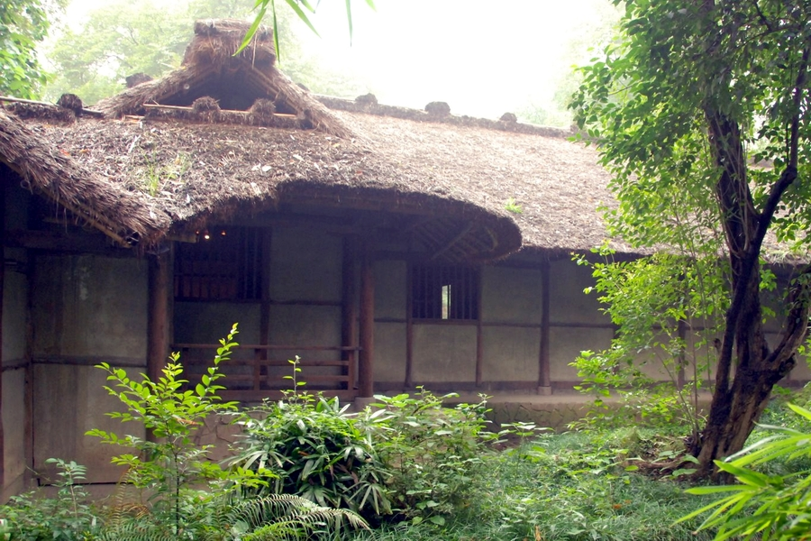
杜甫草堂

